Slide 1

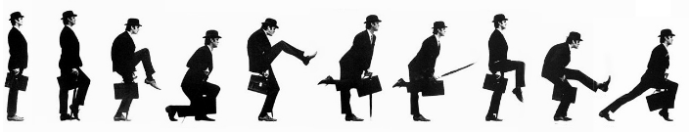
Chapitre 7
IoT

Slide 2
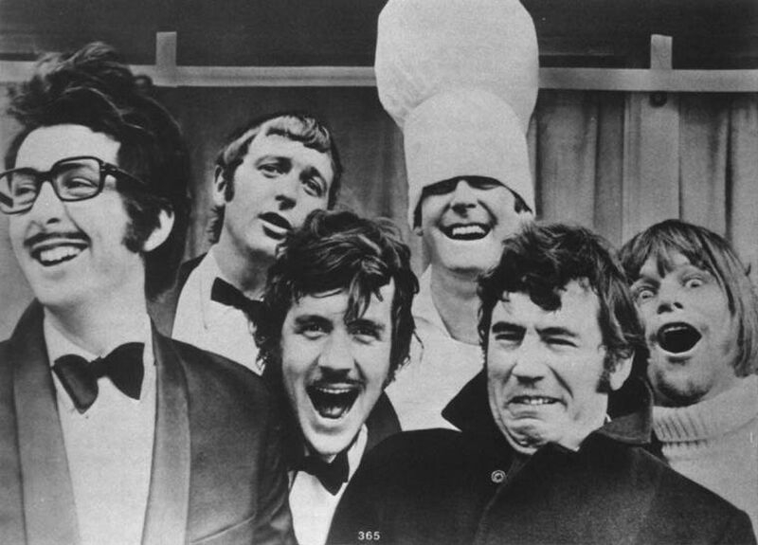
Python
Python est un langage de programmation objet et multiplateformes
Python est libre
Créé par Guido van Rossum
Hommage aux Monty Python
Python 3

Slide 3
Python
Python est un langage de haut niveau mais simple
Python est interprété
Pas le plus rapide
Python favorise la programmation impérative structurée, fonctionnelle et orientée objet
Python 3.x
Grosses différences avec Python 2.x

Slide 4
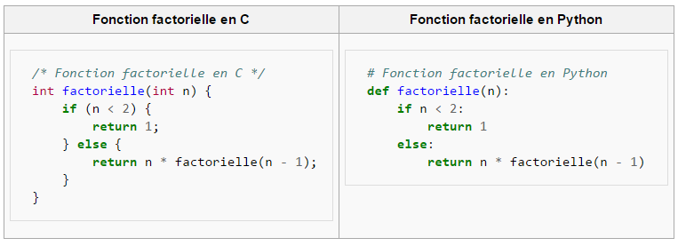
Exemple

Slide 5
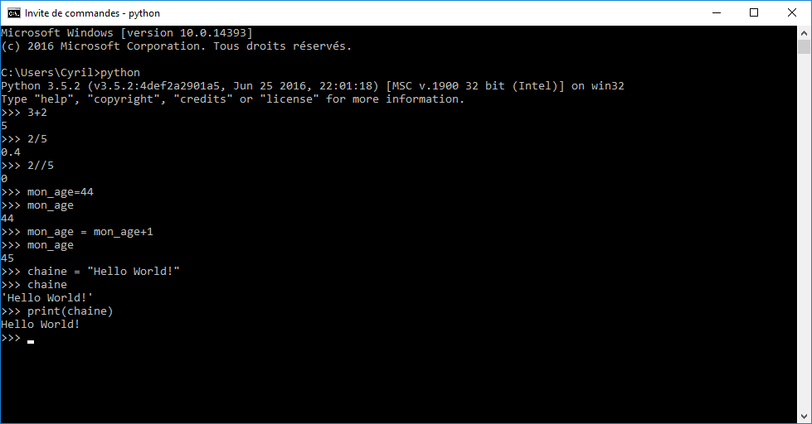
CLI

Slide 6
Scripts Python
Fichiers *.py
Python filename.py
Editeurs
Notepad
Visual Studio
Code
Community
Professional
Eclipse
PyCharm
…

Slide 7

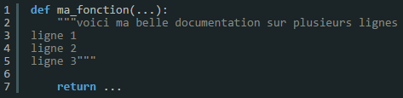
Commentaires
#
Commentaire mono ligne
""" """ Commentaire multiligne

Slide 8
Les opérations
Les opérations courantes sont autorisées
+,-,*,/, +=, -=
/ représente la division flottante
Attention en Python 2 / représentait la division entière
// représente la division entière
** représente la puissance
% représente le reste de la division entière

Slide 9
Les chaînes
Les chaînes
"helloworld“, 'single quotes' """triple quotes""" r"raw strings"
"escapes: \n etc, \033 etc, \if etc“

Slide 10
Les variables
En Python, pour donner une valeur à une variable, il suffit d'écrire nom_de_la_variable = valeur.
Une variable doit respecter quelques règles de syntaxe incontournables :
Le nom de la variable ne peut être composé que de lettres, majuscules ou minuscules, de chiffres et du symbole souligné « _ »
Le nom de la variable ne peut pas commencer par un chiffre.
Le langage Python est sensible à la casse, ce qui signifie que des lettres majuscules et minuscules ne constituent pas la même variable

Slide 11
Les premières fonctions
Une fonction contient un nom, des paramètres entre parenthèse et un retour
type()
Renvoie le type de la variable
type(3.14)
print()
Affiche une variable
print(a)

Slide 12
Les premières fonctions
Une fonction contient un nom, des paramètres entre parenthèse et un retour
len()
Renvoie la taille d’une string
len(s)
input()
Permet la saisie d’une entrée
annee = input("Entrez une année: ")
int()
Convertir un string en int

Slide 13

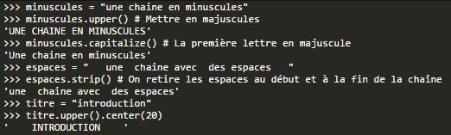
Les fonctions des chaînes
Les strings sont en objet
lower(), upper(), capitalize(), strip()

Slide 14



Affichage de chaînes
Print permet d’afficher une chaîne avec paramètre de format {}
Identique au C
Opérateur de concaténation : +
Transtypage obligatoire si concaténation de nombre

Slide 15
fstrings
Nouveau en Python 3.6
Chaine formatée à partir de variables existantes
name = "Fred"
f"He said his name is {name}."

Slide 16
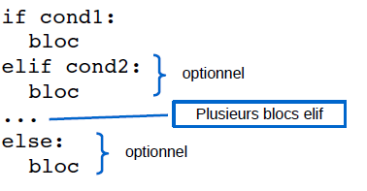

Conditions

Slide 17

Blocs
Un bloc de code est une morceau de code
Utilise pour la visibilité des variables
{} en C
Python utilise les indentations pour définir un bloc
Une indentation ou 4 espaces = 1 bloc

Slide 18
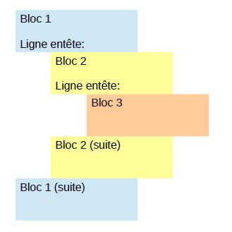
Blocs

Slide 19
Scope et indentation
Il faut veiller à l’indentation car en python, il n’y pas de délimiteur pour définir les scopes
Une variable est visible (scope) dans sa fonction ou dans son module
Concis
Nécessite d’être très propre
Différents des langages de type C
Un bloc doit posséder du code
Commande pass qui ne fait rien !

Slide 20
Grouping Indentation
0
Bingo!
---
---
---
3
---
---
---
6
---
---
---
9
---
---
---
12
---
---
---
15
Bingo!
---
---
---
18
---
---
In C:
for (i = 0; i < 20; i++)
{
if (i%3 == 0) {
printf("%d\n", i);
if (i%5 == 0) {
printf("Bingo!\n"); }
}
printf("---\n");
}
In Python:
for i in range(20):
if i%3 == 0:
print i
if i%5 == 0:
print "Bingo!"
print "---"

Slide 21
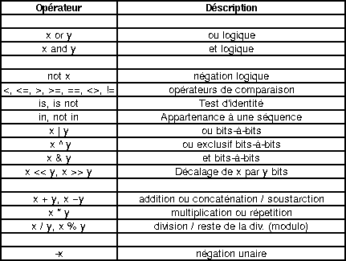
Opérateurs

Slide 22
Booléens
Python 3 possède le type bool
True ou False
Attention à la casse

Slide 23

Boucle
while condition:
statements

Slide 24

for
for var in sequence:
statements

Slide 25
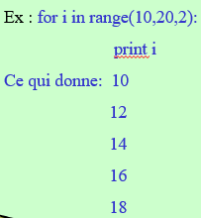
range
L’instruction range permet de créer une liste croissante d’entiers successifs compris dans une certaine borne dépendant du nombre de paramètres de l’instruction :
1 paramètre : entiers compris entre 0 et le paramètre
2 paramètres : entier compris entre param1 et param2
3 paramètres : entier compris entre parm1 et param2 et de pas param3

Slide 26
Break et continue
break
Stop une itération
continue
Passe à l’itération suivante

Slide 27
Fonctions
Outre les fonctions de bases de Python, il est possible d’en définir de nouvelles grâce à l’instruction « def ».
def nom_fct (arg1,arg2,…,argn):
<instruction>
return <valeur>
La surcharge est autorisée en Python 3

Slide 28
Appel d’une fonction
La forme générale pour passer des arguments est nom_fct(arg1,arg2,…,argn)
Les fonctions peuvent être appelées en utilisant des arguments mots-clés de la forme « parametre=valeur »

Slide 29
Paramètres par défauts
Il est possible de définir des paramètres par défaut pour un ou plusieurs arguments. Ce qui crée une fonction qui pourra être appelée avec moins d’arguments que ce qui a été défini.
def perroquet (voltage, etat=‘c\’est du solide’,action=‘voom’):
print « -- Ce perroquet ne feras pas », action,
print « -- si vous le mettez sous », voltage, « volts. »
print « -- Ca », etat, « ! »
pourrait être appelé de l’une des façons suivantes :
perroquet (1000)
perroquet (action = ‘vooooooom’, voltage = 1000000)

Slide 30
Les listes
Il s’agit d’une collection d’objets
une liste de valeurs (ou éléments) entre crochets séparés par des virgules.
Les éléments de la liste n’ont pas nécessairement le même type
Voici une liste de 4 éléments
>>>a = [‘spam’, ‘eggs’,100,1234]
Comme les indices des chaînes, les indices des listes commencent à 0, et les listes peuvent étre découpées, concaténées
Les listes sont modifiables,on peut donc changer les éléments individuellement

Slide 31
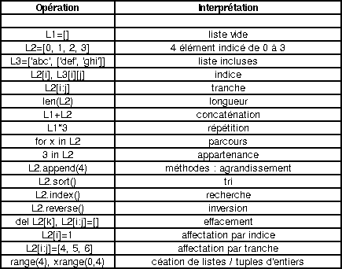
Opérations de liste

Slide 32
Exemples
>>> a = ['spam', 'eggs', 100, 1234]
>>> a
['spam', 'eggs', 100, 1234]
>>> a[0]
'spam'
>>> a[3]
1234
>>> a[-2]
100
>>> a[1:-1]
['eggs', 100]
>>> a[:2] + ['bacon', 2*2]
['spam', 'eggs', 'bacon', 4]
>>> 3*a[:3] + ['Boe!']
['spam', 'eggs', 100, 'spam', 'eggs', 100, 'spam', 'eggs', 100, 'Boe!']

Slide 33
Exemples de méthodes de liste
Un exemple qui utilise toutes les méthodes des listes:
>>> a = [66.6, 333, 333, 1, 1234.5]
>>> print a.count(333), a.count(66.6), a.count('x')
2 1 0
>>> a.insert(2, -1)
>>> a.append(333)
>>> a
[66.6, 333, -1, 333, 1, 1234.5, 333]
>>> a.index(333)
1
>>> a.remove(333)
>>> a
[66.6, -1, 333, 1, 1234.5, 333]
>>> a.reverse()
>>> a
[333, 1234.5, 1, 333, -1, 66.6]
>>> a.sort()
>>> a
[-1, 1, 66.6, 333, 333, 1234.5]

Slide 34
Tuples
Est une collection de valeurs non modifiable
Des valeurs (entre parenthèses) séparées par des virgules
>>>tuple=(0,1.4,’world’)
Très utile pour les retours de fonctions
Egalement pour les appels pour assurer de la non modification des valeurs
Rapide
tuple()
Convertit une liste en tuple en la clonant ou clone le tuple

Slide 35
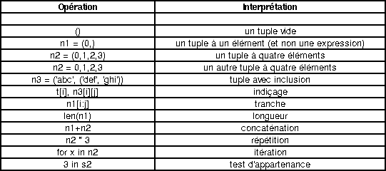
Opération sur les tuples

